Slide 1
Публичные слушания
АО «Актобе ТЭЦ»
по исполнению тарифной сметы и
инвестиционной программы
за 1 полугодие 2023 г.
по услуге производство тепловой энергии
26 июля 2023 г. город Актобе

Slide 2
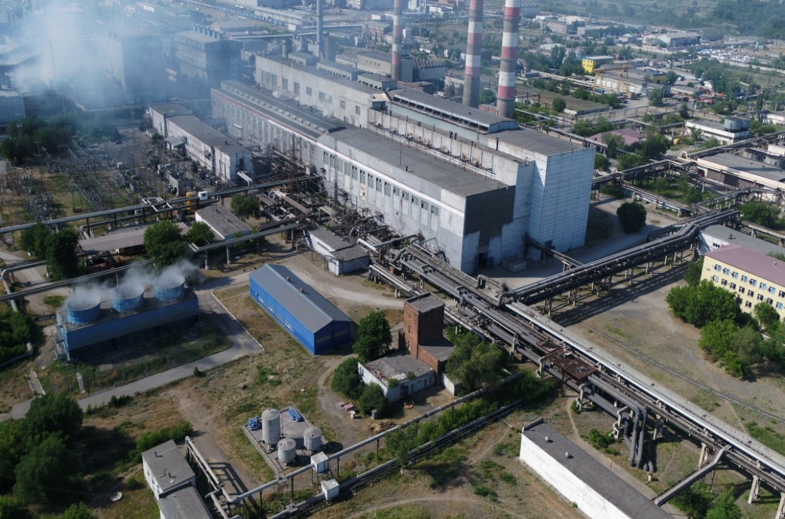
ОБЩИЕ СВЕДЕНИЯ
ПЛОЩАДЬ ТЕРРИТОРИИ – 41,5 ГА
УСТАНОВЛЕННАЯ ЭЛЕКТРИЧЕСКАЯ МОЩНОСТЬ: 2023
Г. - 118 МВТ;
РАСПОЛОГАЕМАЯ ЭЛЕКТРИЧЕСКАЯ МОЩНОСТЬ: 1 ПГ 2023 Г. – 115,1 МВТ
УСТАНОВЛЕННАЯ ТЕПЛОВАЯ МОЩНОСТЬ – 878 ГКАЛ/Ч
КПД СТАНЦИИ (БРУТТО) 1 ПГ 2023 Г. - 54,2 %
КОЭФФИЦИЕНТ ЭФФЕКТИВНОСТИ УСТАНОВЛЕННОЙ МОЩНОСТИ 1ПГ 2023 Г. - 0,96%
УДЕЛЬНЫЙ РАСХОД ТОПЛИВА НА ОТПУСК ЭЛЕКТРОЭНЕРГИИ: 1 ПГ 2023 Г. – 463,6 Г/КВТЧ;
УДЕЛЬНЫЙ РАСХОД ТОПЛИВА НА ОТПУСК ТЕПЛОВОЙ ЭНЕРГИИ: 1 ПГ 2023 Г. – 179,8 КГ/ГКАЛ
КОЛИЧЕСТВО ТУРБОАГРЕГАТОВ – 6 ШТ.
КОЛИЧЕСТВО ПАРОВЫХ КОТЛОВ – 8 ШТ.
КОЛИЧЕСТВО ВОДОГРЕЙНЫХ КОТЛОВ – 5 ШТ.
АКТЮБИНСКАЯ ТЭЦ ВВЕДЕНА В ЭКСПЛУАТАЦИЮ В ЯНВАРЕ 1943 ГОДА, КАК ЦЕХ АКТЮБИНСКОГО ЗАВОДА ФЕРРОСПЛАВОВ.
С 1960 ГОДА ОРГАНИЗАЦИЯ ДЕЙСТВУЕТ КАК САМОСТОЯТЕЛЬНОЕ ПРЕДПРИЯТИЕ.
АО «АКТОБЕ ТЭЦ» ЗАРЕГИСТРИРОВАНО В КАЧЕСТВЕ ЮРИДИЧЕСКОГО ЛИЦА 02 ИЮНЯ 2006 ГОДА.
«АКТОБЕ ТЭЦ» ОСУЩЕСТВЛЯЕТ ДЕЯТЕЛЬНОСТЬ В СФЕРЕ ЕСТЕСТВЕННЫХ МОНОПОЛИЙ ПО ПРОИЗВОДСТВУ ТЕПЛОВОЙ ЭНЕРГИИ И ЗАНИМАЕТ ДОМИНИРУЮЩЕЕ (МОНОПОЛЬНОЕ) ПОЛОЖЕНИЕ НА РЫНКЕ ПО ОПТОВОЙ ПОСТАВКЕ ЭЛЕКТРИЧЕСКОЙ ЭНЕРГИИ.
ПРЕДПРИЯТИЕ РАБОТАЕТ В ТЕПЛОФИКАЦИОННОМ РЕЖИМЕ: МАКСИМАЛЬНАЯ НАГРУЗКА ПРИХОДИТСЯ НА ОСЕННЕ-ЗИМНИЙ ПЕРИОД, МИНИМАЛЬНАЯ – ЛЕТНИЙ ПЕРИОД.
СТАНЦИЯ ЯВЛЯЕТСЯ ЕДИНСТВЕННЫМ ИСТОЧНИКОМ ЦЕНТРАЛИЗОВАННОГО ТЕПЛОСНАБЖЕНИЯ НАСЕЛЕНИЯ ГОРОДА АКТОБЕ.
АО «АКТОБЕ ТЭЦ», РУКОВОДСТВУЯСЬ ЗАКОНОМ «ОБ ЭЛЕКТРОЭНЕРГЕТИКЕ» ОСУЩЕСТВЛЯЕТ РЕАЛИЗАЦИЮ ЭЛЕКТРИЧЕСКОЙ ЭНЕРГИИ, РУКОВОДСТВУЯСЬ ЗАКОНОМ «О ЕСТЕСТВЕННЫХ МОНОПОЛИЯХ» ОСУЩЕСТВЛЯЕТ РЕАЛИЗАЦИЮ ТЕПЛОВОЙ ЭНЕРГИИ.

Slide 3
ПОТРЕБИТЕЛИ РЕГУЛИРУЕМОЙ УСЛУГИ С ОБЪЕМАМИ ПОТРЕБЛЕНИЯ ЗА 1ПГ 2023 Г.
Гкал
№ п/п | Наименование показателей и потребителей | Утв. план на 2023 г. | Факт исп. за 1ПГ 2023 г. | Исполнено за 1 ПГ в %
 | Отпуск тепла с коллектора | 1 701 784 | 987 612 | 58%
 | Полезный отпуск тепла | 1 699 864 | 986 586 | 58%
 | Нормативные потери | 1 920 | 1 026 | 53%
1 | АО "Aktobe su-energy group" | 1 445 751 | 874 640 | 60%
2 | АО "АЗХС" | 193 601 | 81 818 | 42%
3 | АО "ТНК Казхром" | 36 073 | 20 079 | 56%
4 | ТОО "Лотос Актобе" | 5 612 | 2 054 | 37%
5 | ТОО "ГОАР" | 412 | 62 | 15%
6 | ТОО "Завод ЖБИ 25" | 2 333 | 1 519 | 65%
7 | ТОО "АС Газ Логистик" | 477 | 105 | 22%
8 | ТОО "Стройдеталь" | 9 620 | 2 860 | 30%
9 | ТОО "АктобеСтройКомбинат" | 242 | 157 | 65%
10 | ТОО "Батыр Туран Транс" | 523 | 230 | 44%
11 | ТОО "ЖБИ-80 LVL" | 73 | 97 | 133%
 | Хоз. нужды ТЭЦ | 5 149 | 2 965 | 58%
Объемы потребления по сравнению с договорными объемами потребителей станции и в сравнении с аналогичным периодом 2022 г. увеличиваются в связи низкими температурами в отопительный период на 2022-2023 гг.

Slide 4
Затраты на производство тепловой энергии за 1ПГ 2023 г.
тыс. тенге
№ п/п | Наименование статей затрат | Утв. план на 2023 г. | Факт исп. за 1ПГ 2023 г. | Исполнено за 1 ПГ в %
1 | Затраты на производство товаров и предоставление услуг, всего, в том числе | 4 551 012 | 2 504 145 | 55%
1.1 | Материальные затраты | 2 684 421 | 1 824 738 | 68%
 | Сырье и материалы | 643 828 | 416 334 | 65%
 | Горюче-смазочные материалы | 6 826 | 1 144 | 17%
 | Топливо | 1 910 667 | 1 342 643 | 70%
 | Энергия | 123 100 | 64 617 | 52%
1.2 | Расходы на оплату труда производственного персонала, с учетом социальных выплат | 825 044 | 349 344 | 42%
1.3 | Налоги | 152 541 | 46 821 | 31%
1.4 | Амортизация | 432 774 | 78 284 | 18%
1.5 | Ремонт, не приводящий к росту стоимость ОФ | 287 299 | 129 546 | 45%
1.6 | Прочие производственные затраты | 168 933 | 75 413 | 45%
В связи с комбинированным производством тепловой и электрической энергии затраты АО «Актобе ТЭЦ» распределяются по видам деятельности согласно «Методике разделения затрат …» - на производство тепловой энергии 42%

Slide 5
Расшифровка затрат на энергоносители за 1 ПГ 2023 г.
тыс. тенге
№ п/п | Наименование статей затрат | Утв. план на 2023 г. | Факт исп. за 1ПГ 2023 г. | Исполнено за 1 ПГ в %
1 | Материальные затраты | 2 684 421 | 1 824 738 | 68%
1.1 | Сумма затрат на водопотребление | 544 344 | 365 615 | 67%
 | Объем потребления воды | 5 447 | 3 199 | 59%
 | Средняя стоимость | 99,93 | 114,28 | 114%
1.2 | Сумма затрат на топливо | 1 910 667 | 1 342 643 | 70%
 | Объем потребления газа | 239 390 | 150 159 | 63%
 | Средняя стоимость | 7 981,40 | 8 941,48 | 112%
Объемы потребления на энергоносители сложились в соответствии с фактическими объемами производства тепловой энергии

Slide 6
Расходы периода, в том числе общие и административные расходы и расходы на выплату вознаграждений банка за 1ПГ 2023 г.
тыс. тенге
№ п/п | Наименование статей затрат | Утв. план на 2023 г. | Факт исп. за 1ПГ 2023 г. | Исполнено за 1 ПГ в %
2 | Расходы периода всего, в том числе | 578 180 | 573 025 | 99%
2.1 | Общие и административные расходы, всего: в том числе | 352 700 | 163 178 | 46%
 | Расходы на оплату труда административного персонала, с учетом социальных выплат | 132 649 | 60 724 | 46%
 | Налоги | 15 362 | 5 860 | 38%
 | Прочие административные расходы | 204 689 | 96 594 | 47%
2.2 | Расходы на выплату вознаграждений | 373 491 | 476 431 | 128%
В связи с комбинированным производством тепловой и электрической энергии затраты АО «Актобе ТЭЦ» распределяются по видам деятельности согласно «Методике разделения затрат …» - на производство тепловой энергии 61%

Slide 7
Исполнение тарифной сметы за 1ПГ 2023 г.
№ п/п | Наименование показателей и потребителей | Утв. план на 2023 г. | Факт исп. за 1ПГ 2023 г. | Исполнено за 1 ПГ в %
 | Затраты на производство товаров и предоставление услуг, тыс. тенге | 4 551 012 | 2 504 145 | 55%
 | Расходы периода всего, в том числе | 578 180 | 573 025 | 99%
 | Общие и административные расходы, тыс. тенге | 352 700 | 163 178 | 46%
 | Расходы на выплату вознаграждений, тыс. тенге | 373 491 | 476 431 | 128%
 | Всего затрат на производство регулируемой услуги, тыс. тенге | 5 129 191 | 3 077 170 | 60%
 | Доход (РБА*СП), тыс. тенге | 544 878 | -287 636 | -53%
1 | Всего доход от предоставляемых услуг, тыс. тенге | 5 674 069 | 2 789 535 | 49%
2 | Полезный отпуск тепла, Гкал | 1 699 864 | 986 586 | 58%
Утвержденный средний тариф на 2023 год 3 337,96 тенге/Гкал, в том числе по группам потребителей:
для АО «Aktobe su-energy group» - 2 437,33 тенге/Гкал
для промышленных предприятий – 5 940,56 тенге/Гкал
для хоз. нужд ТЭЦ- 3 487,38 тенге/Гкал.

Slide 8
Утвержденная инвестиционная программа на период 2023-2027 года
тыс. тенге
№ п/п | Наименование статей затрат | Утв. план на 2023 г. | Факт исп. за 1ПГ 2023 г. | Исполнено за 1 ПГ в %
 | Планируемая инвестиционная программа по тепловой энергии | 755 816 | 344 017 | 56%
1 | Реконструкция, модернизация | 145 561 | 0 | 0%
2 | Капитальные ремонты оборудования, трубопроводов, зданий и сооружений, приводящий к росту стоимость ОС | 610 255 | 344 017 | 56%
Приказом ДКРЕМ МНЭ РК №77-ОД от 06.09.2022 г. утверждена инвестиционная программа по производству тепловой энергии на период 2023-2027 годы.

Slide 9
Тариф в качестве чрезвычайной регулирующей меры на период 2023-2027 года
№ п/п | Наименование показателей и потребителей | 2023 | 2024 | 2025 | 2026 | 2027
1 | Всего затрат на производство регулируемой услуги, тыс. тенге | 5 404 244 | 5 637 171 | 5 768 368 | 5 849 838 | 5 936 354
2 | Доход (РБА*СП), тыс. тенге | 983 205 | 2 190 062 | 3 591 279 | 5 988 839 | 9 102 703
3 =1+2 | Всего доход от предоставляемых услуг, тыс. тенге | 6 593 446 | 7 827 233 | 9 359 646 | 11 838 677 | 15 039 058
4 | Полезный отпуск тепла, Гкал | 1 699 864 | 1 699 864 | 1 699 864 | 1 699 864 | 1 699 864
5 =3/4 | Прогноз тарифа, тенге/Гкал | 3 878,81 | 4 604,62 | 5 506,12 | 6 964,49 | 8 847,21
 | для АО "Aktobe su-energy group" | 2 832,26 | 3 362,24 | 4 020,51 | 5 085,38 | 6 460,12
 | для промышленных предприятий | 6 903,11 | 8 194,84 | 9 799,23 | 12 394,69 | 15 745,37
 | для хоз. нужд ТЭЦ | 4 052,44 | 4 810,74 | 5 752,59 | 7 276,24 | 9 243,25
Приказом ДКРЕМ МНЭ РК №46-ОД от 21.07.2023 г. утвержден тариф и тарифная смета на услуги по тепловой энергии в качестве ЧРМ на период 2023-2027 годы.
тыс. тенге
Приказом ДКРЕМ МНЭ РК №45-ОД от 18.07.2023 г. утверждена инвестиционная программа по производству тепловой энергии в качестве ЧРМ на период 2023-2027 годы, всего сумма на 5 лет 22 510 127 тыс. тенге.
№ п/п | Наименование статей затрат | Утв. на 2023 г. | Утв. на 2024 г. | Утв. на 2025 г. | Утв. на 2026 г. | Утв. на 2027 г.
 | Планируемая инвестиционная программа по тепловой энергии | 1 077 978 | 2 302 146 | 3 721 366 | 6 137 650 | 9 270 987
1 | Реконструкция, модернизация | 145 561 | 1 433 826 | 2 630 538 | 5 405 890 | 8101 063
2 | Капитальные ремонты оборудования, трубопроводов, зданий и сооружений, приводящий к росту стоимость ОС | 932 417 | 868 620 | 1 090 828 | 731 760 | 1 169 924

